Slide 1
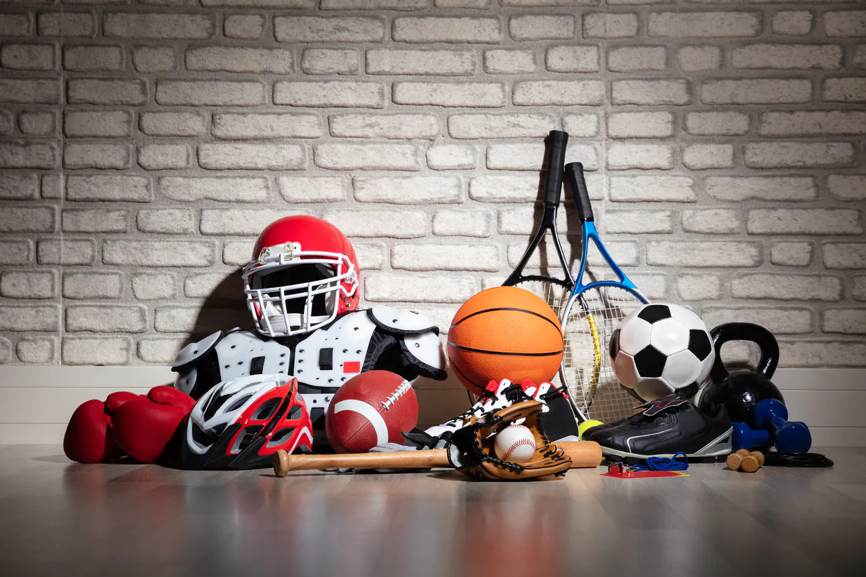
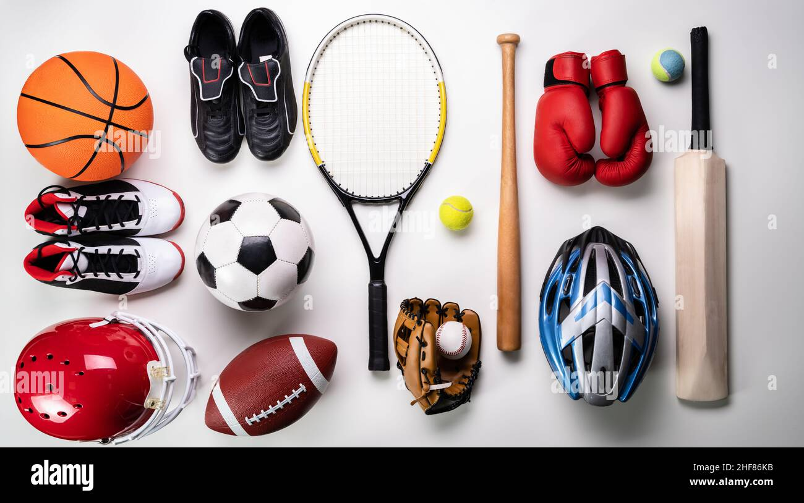
3. Accessories: อุปกรณ์เสริม:
สิ่งของเสริมที่ช่วยเพิ่มประสิทธิภาพหรือความสะดวก เช่น ถุงมือ กระเป๋า ขวดน้ำ และเครื่องติดตามการออกกำลังกาย

Slide 2
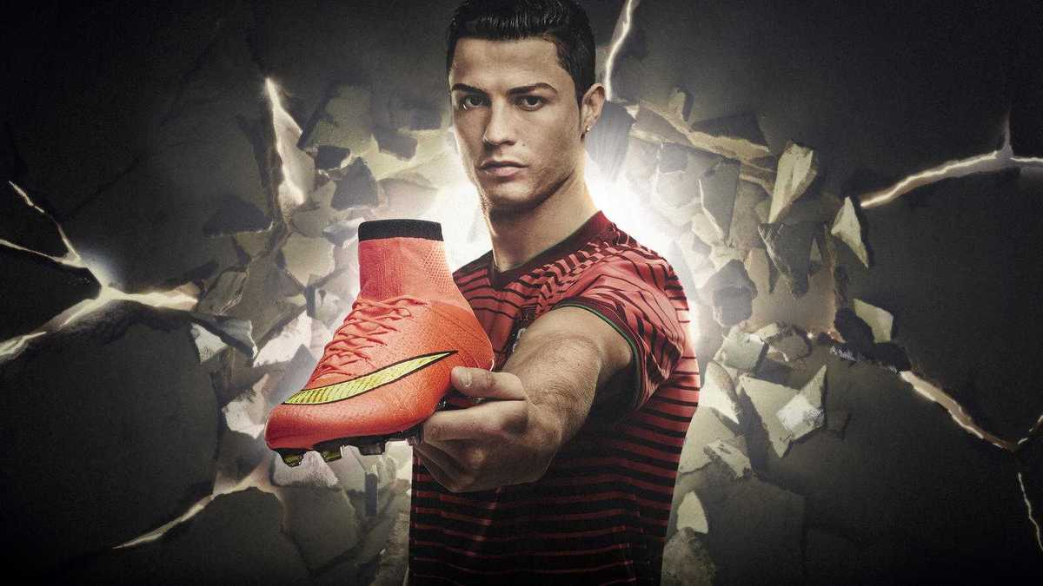
Nike and Cristiano Ronaldo

Slide 3
Nike and Cristiano Ronaldo
Cristiano Ronaldo กำลังจะกลายเป็นนักกีฬาที่รวยที่สุดในโลกที่ได้รับการสนับสนุนจาก Nike หลังจากที่ได้เซ็นสัญญาสนับสนุนตลอดชีวิตกับแบรนด์เครื่องกีฬาแห่งนี้ ซึ่งมีมูลค่าสูงถึง 1 พันล้านดอลลาร์สหรัฐ!
ทั้งคู่เริ่มความร่วมมือครั้งแรกในปี 2003 ซึ่งเป็นช่วงเวลาเดียวกับที่ Ronaldo เข้าร่วมทีม Manchester United ตั้งแต่นั้นมา เขาได้เล่นให้กับ Real Madrid และ Juventus และแข่งขันในลีกและการแข่งขันมากมาย เมื่อพวกเขาเซ็นสัญญาตลอดชีวิตในปี 2016 Ronaldo ได้ใช้สตั๊ดฟุตบอล Nike มากกว่า 60 คู่ (ตามข้อมูลจาก Forbes)

Slide 4
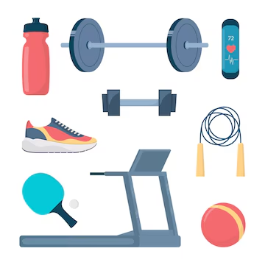
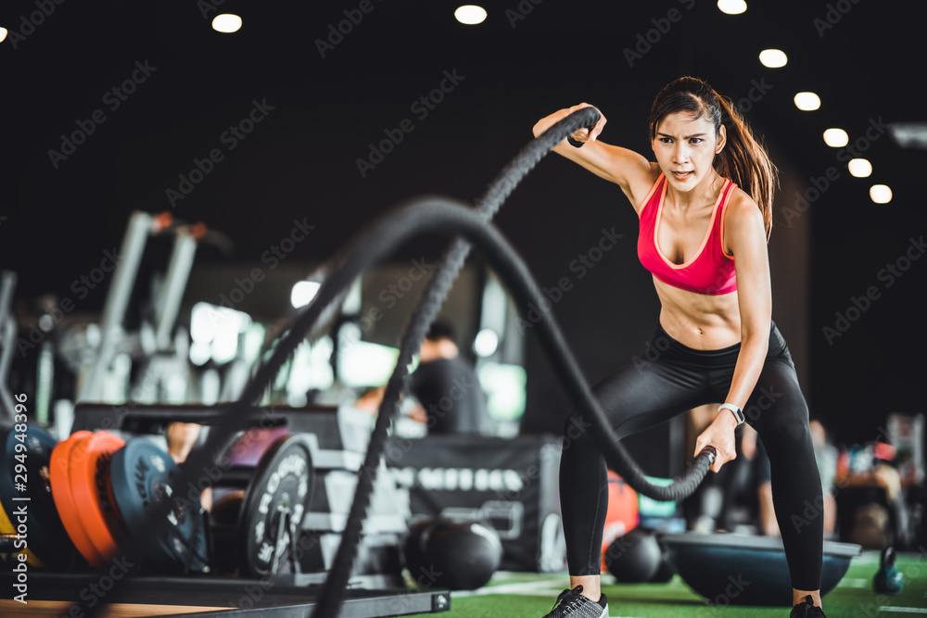
4. Fitness and Training Equipment อุปกรณ์ฟิตเนสและการฝึกซ้อม
: อุปกรณ์และเครื่องมือที่ใช้สำหรับการออกกำลังกายและการปรับสภาพร่างกาย เช่น ดัมเบล ลู่วิ่ง จักรยานออกกำลังกาย และสายต้านทาน

Slide 5
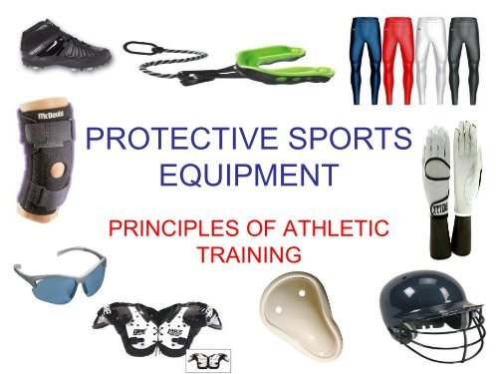
5. Safety Gear อุปกรณ์ป้องกัน
: อุปกรณ์ที่ใช้ในการป้องกันเพื่อความปลอดภัยของนักกีฬา เช่น หมวกกันน็อค แผ่นรองป้องกัน ฟันยาง และแว่นตา

Slide 6
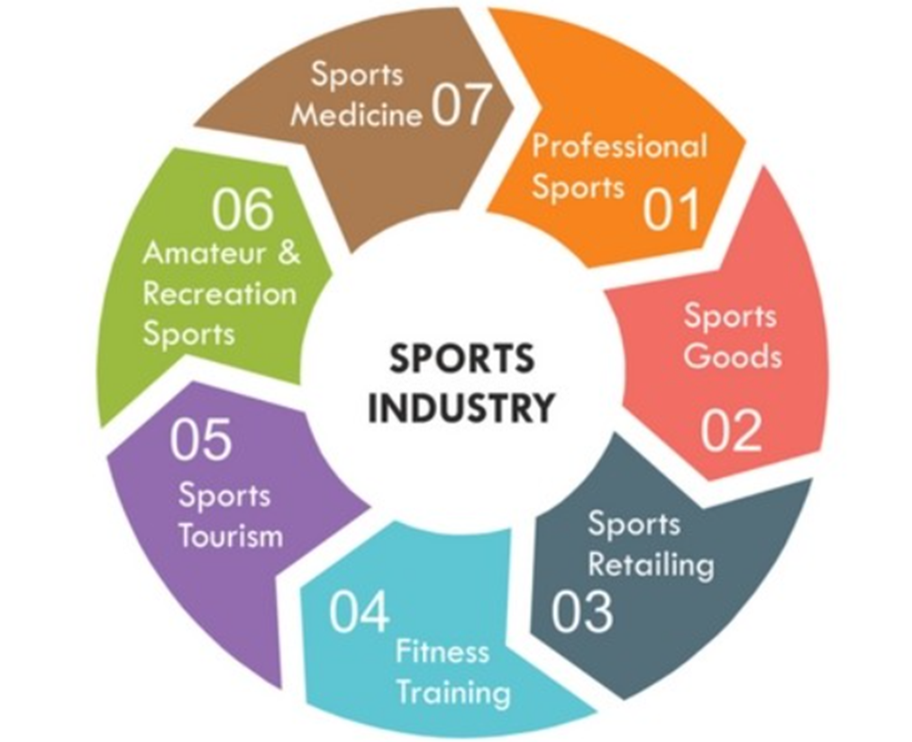
3.Sport retailing 3.การค้าปลีกในอุตสาหกรรมกีฬา

Slide 7
Meaning ความหมาย
Sport retailing refers to the business activity of selling sports-related products and equipment to consumers. This sector encompasses a wide range of items including athletic apparel, footwear, sports gear, fitness equipment, and accessories. Sport retailing involves various retail formats, such as physical stores, online platforms, and hybrid models that combine both.
การค้าปลีกกีฬาหมายถึงกิจกรรมทางธุรกิจที่เกี่ยวข้องกับการขายผลิตภัณฑ์และอุปกรณ์ที่เกี่ยวข้องกับกีฬาให้กับผู้บริโภค ภาคส่วนนี้ครอบคลุมสินค้าหลากหลายประเภท รวมถึงเสื้อผ้ากีฬา รองเท้ากีฬา อุปกรณ์กีฬา อุปกรณ์ฟิตเนส และอุปกรณ์เสริมต่าง ๆ การค้าปลีกกีฬาประกอบด้วยรูปแบบการค้าปลีกต่าง ๆ เช่น ร้านค้าจริง แพลตฟอร์มออนไลน์ และรูปแบบผสมที่รวมทั้งสองอย่างเข้าด้วยกัน

Slide 8
Key Aspects of Sport Retailing: ลักษณะสำคัญของการค้าปลีกกีฬา:
1.Product Range
ประเภทสินค้า: รวมถึงเสื้อผ้ากีฬา (เช่น เสื้อยืด กางเกงขาสั้น กางเกงเลกกิ้ง) รองเท้ากีฬา (เช่น รองเท้าวิ่ง รองเท้าเตะ) อุปกรณ์กีฬา (เช่น แร็กเก็ต ลูกบอล) และอุปกรณ์เสริม (เช่น ขวดน้ำ เครื่องติดตามการออกกำลังกาย)
2. Target Audience:
กลุ่มเป้าหมาย: ให้บริการแก่กลุ่มลูกค้าที่หลากหลาย รวมถึงนักกีฬามืออาชีพ ผู้ที่ชื่นชอบการออกกำลังกาย ผู้เล่นเพื่อการพักผ่อนหย่อนใจ และผู้บริโภคทั่วไปที่สนใจการดำเนินชีวิตที่กระฉับกระเฉง

Slide 9
Key Aspects of Sport Retailing: ลักษณะสำคัญของการค้าปลีกกีฬา:
3. Distribution Channels
ช่องทางการจัดจำหน่าย: ใช้หลายช่องทางในการเข้าถึงผู้บริโภค เช่น ร้านค้าปลีกที่มีหน้าร้าน เว็บไซต์อีคอมเมิร์ซ และร้านค้าที่เฉพาะทางกีฬา
4. Marketing and Branding:
การตลาดและการสร้างแบรนด์: ใช้กลยุทธ์การตลาดหลากหลายเพื่อดึงดูดลูกค้า เช่น การสนับสนุนจากนักกีฬา การเป็นผู้สนับสนุนกิจกรรมกีฬา และแคมเปญโฆษณา การสร้างแบรนด์มีความสำคัญในการสร้างภาพลักษณ์ที่สามารถจดจำได้และน่าเชื่อถือ

Slide 10
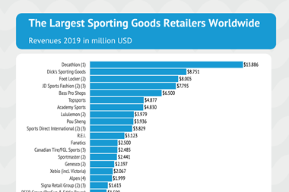
The Largest Sporting Goods Retailers Worldwide the major global sporting goods retailers in 2019 vs 2018.

Slide 11
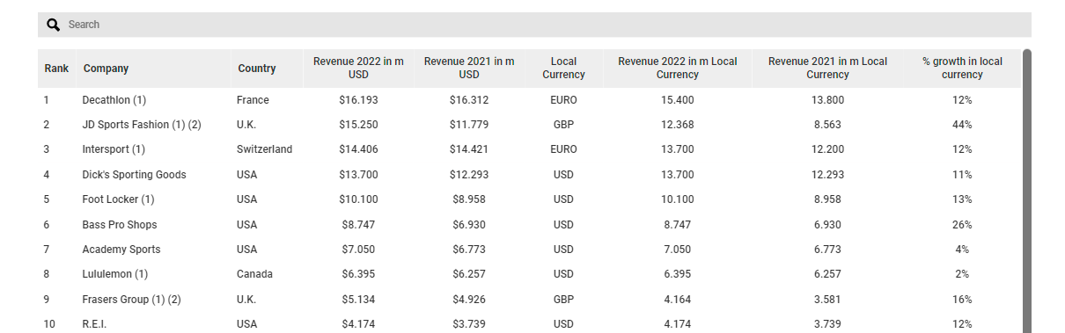
Top 10 Sports Retailers Worldwide

Slide 12

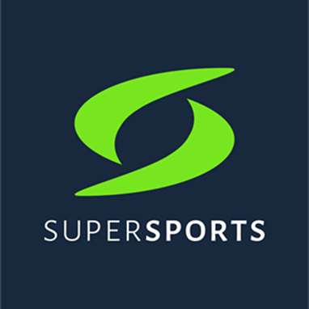
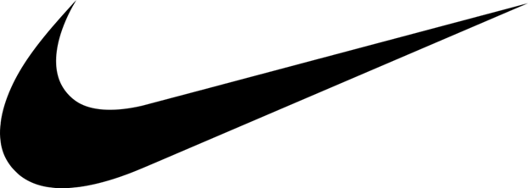

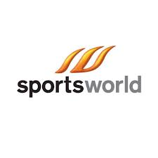
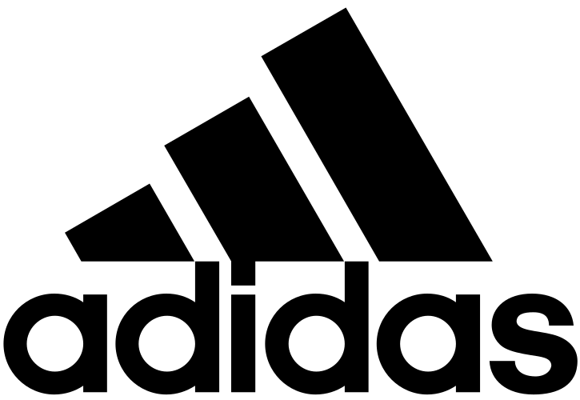
ผู้ค้าปลีกสินค้าและอุปกรณ์กีฬา 5 อันดับแรกในประเทศไทย

Slide 13

1.Supersports:
ภาพรวม: Supersports เป็นหนึ่งในผู้ค้าปลีกสินค้าและอุปกรณ์กีฬาชั้นนำในประเทศไทย นำเสนอเสื้อผ้า รองเท้า และอุปกรณ์กีฬาหลากหลายประเภทจากแบรนด์ชั้นนำระดับโลก
จุดแข็ง: เครือข่ายร้านค้าที่กว้างขวาง มีผลิตภัณฑ์หลากหลาย และมีการจับมือกับแบรนด์ที่แข็งแกร่ง

Slide 14
2.Decathlon:
ภาพรวม: Decathlon เป็นผู้ค้าปลีกสินค้าและอุปกรณ์กีฬาระดับโลกที่มีชื่อเสียงในด้านการนำเสนอผลิตภัณฑ์กีฬาคุณภาพสูงในราคาที่จับต้องได้ Decathlon มีหลายสาขาทั่วประเทศไทย
จุดแข็ง: ราคาที่เข้าถึงได้ นวัตกรรมในการออกแบบผลิตภัณฑ์ และมีผลิตภัณฑ์กีฬาครอบคลุมหลากหลายประเภท

Slide 15
3.Sports World:
ภาพรวม: Sports World มีสินค้ากีฬาหลากหลายประเภท รวมถึงเสื้อผ้า รองเท้า และอุปกรณ์กีฬา เป็นที่รู้จักในด้านผลิตภัณฑ์ที่หลากหลายและราคาที่แข่งขันได้
จุดแข็ง: ผลิตภัณฑ์หลากหลาย ราคาที่แข่งขันได้ และมีหลายสาขา

Slide 16

4.FBT:
ภาพรวม: FBT เป็นแบรนด์ไทยที่มีชื่อเสียงในการผลิตและจำหน่ายอุปกรณ์กีฬาและเสื้อผ้า มีการให้บริการตลาดไทยมาเป็นเวลานาน
จุดแข็ง: แบรนด์ที่มีการรับรู้ในท้องถิ่นที่แข็งแกร่ง ผลิตภัณฑ์หลากหลาย และราคาที่จับต้องได้

Slide 17
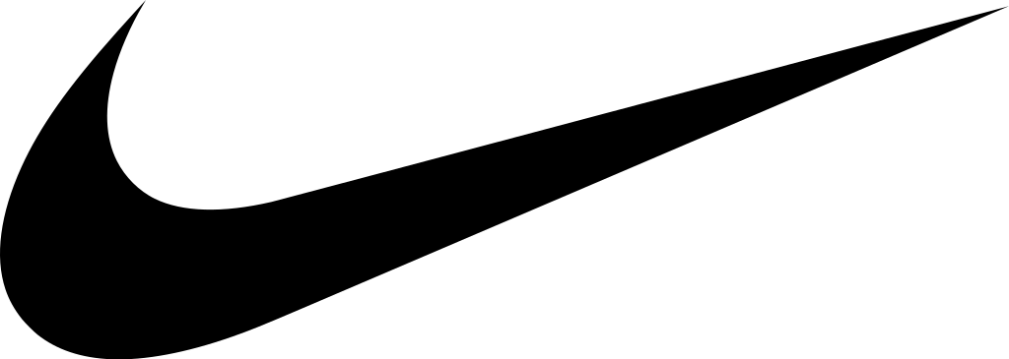
5.Nike และ Adidas Stores:
ภาพรวม: ร้านค้าที่เป็นตัวแทนจำหน่ายผลิตภัณฑ์จากแบรนด์กีฬาชั้นนำระดับโลก เช่น Nike และ Adidas นำเสนอเสื้อผ้า รองเท้า และอุปกรณ์เสริมระดับพรีเมียม มีหลายสาขาและร้านแฟล็กชิปในเมืองใหญ่
จุดแข็ง: ภาพลักษณ์แบรนด์ระดับพรีเมียม ผลิตภัณฑ์คุณภาพสูง และความภักดีของลูกค้าที่แข็งแกร่ง

Slide 18
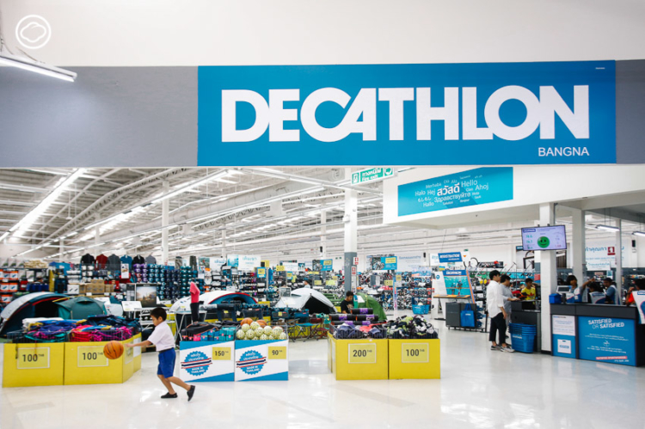
Cast Study Decathlon

Slide 19
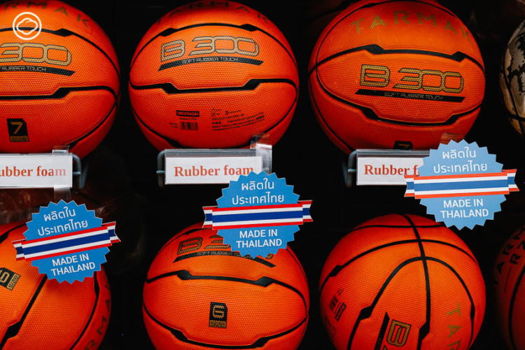
Cast Study Decathlon
ดีแคทลอนเป็นร้านขายอุปกรณ์กีฬาจากประเทศฝรั่งเศสที่เกิดมาเพื่อปฏิวัติวงการ
ดีแคทลอนก่อตั้งขึ้นมาเมื่อปี 1976 โดย Michel Leclercq นักธุรกิจชาวฝรั่งเศสที่มีไอเดียร่วมกับเพื่อนๆ ของเขาอีก 7 คน ที่ล้วนแล้วแต่เป็นนักกีฬาที่มีหัวทางธุรกิจ ว่าการขายอุปกรณ์กีฬานั้นสมควรได้รับการปฏิวัติ และสิ่งที่ Michel ทำมาเป็นเวลาสี่สิบกว่าปีนั้นก็เรียบง่ายมาก มันคือการ “ผลิตอุปกรณ์กีฬาที่ดีที่สุด ในราคาที่ดีที่สุด”

Slide 20
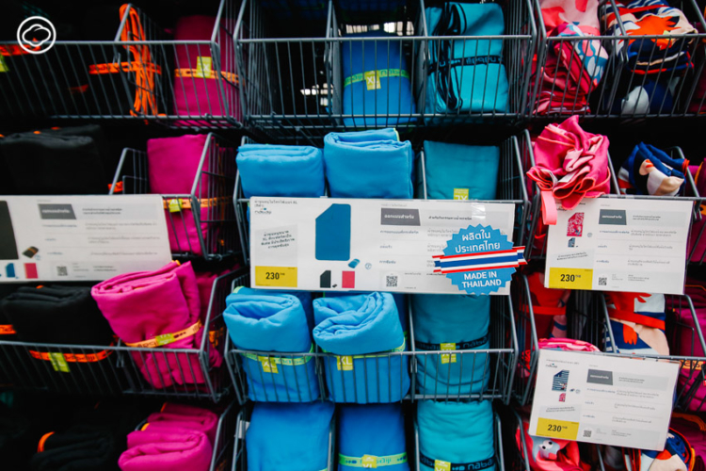
Cast Study Decathlon
ดีแคทลอนลงทุนเองทุกอย่างตั้งแต่ต้นน้ำถึงปลายน้ำเพื่อลดต้นทุนการผลิต
ดีแคทลอนลงทุนวิจัย ออกแบบ ผลิต ขนส่ง และมีหน้าร้านวางขายอุปกรณ์กีฬาด้วยตัวเองเพื่อให้ต้นทุนต่ำ และขายได้ราคาถูก แถมวราภรณ์ยังบอกเราอีกว่า “เมื่อโรงงานสามารถผลิตได้มากขึ้นและทำให้ราคาต่อชิ้นลดลงได้ เราก็จะเอามาลดราคาที่หน้าร้านด้วยเสมอ เพื่อให้คนยิ่งเข้าถึงการเล่นกีฬาได้มากขึ้นไปอีก”

Slide 21
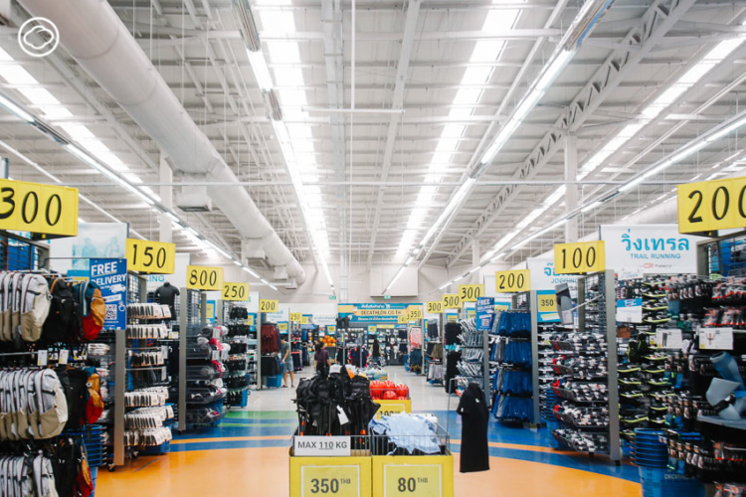
Cast Study Decathlon
ในเมื่อของไม่พังและลูกค้าไม่จำเป็นต้องกลับมาซื้อบ่อยๆ ร้านดีแคทลอนจึงมีสินค้าอุปกรณ์กีฬามากกว่า 50 ชนิดในทุกร้านทั่วโลก เพื่อจะเข้าถึงคนที่สนใจทุกประเภทกีฬา และทำให้ธุรกิจอยู่ได้

Slide 22
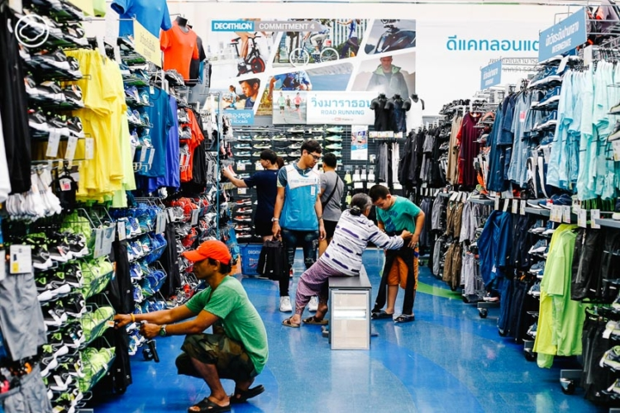
Cast Study Decathlon
ร้านดีแคทลอนไม่มีพนักงานขาย
มีคำกล่าวว่า “คนขายคือคนที่รู้จริง” แต่ที่ดีแคทลอน “คนที่รู้จริงคือคนขาย” แทนที่ดีแคทลอนจะเอานักขายมาทำความรู้จักกับกีฬาชนิดต่างๆ จนสามารถขายของเกี่ยวกับกีฬานั้นๆ ได้
ดีแคทลอนคิดมุมกลับ โดยการนำนักกีฬาที่เล่นและหลงใหลในกีฬานั้นๆ มาเป็นคนขายเสียเลย บรรยากาศในการเลือกซื้ออุปกรณ์ต่างๆ ในร้านดีแคทลอนจึงเต็มไปด้วยก๊วนแก๊งที่มาแลกเปลี่ยนเคล็ดลับ ประสบการณ์และคำแนะนำต่างๆ ซึ่งกันและกัน พอวราภรณ์เล่าถึงเรื่องนี้ เราก็ได้เงยหน้าขึ้นมามองรอบๆ ตัวแล้วพบว่าพนักงานขายทุกคนมีบุคคลิคที่โดดเด่นมากสมกับเป็นสาวกกีฬานั้นๆ จริงๆ ด้วย

Slide 23
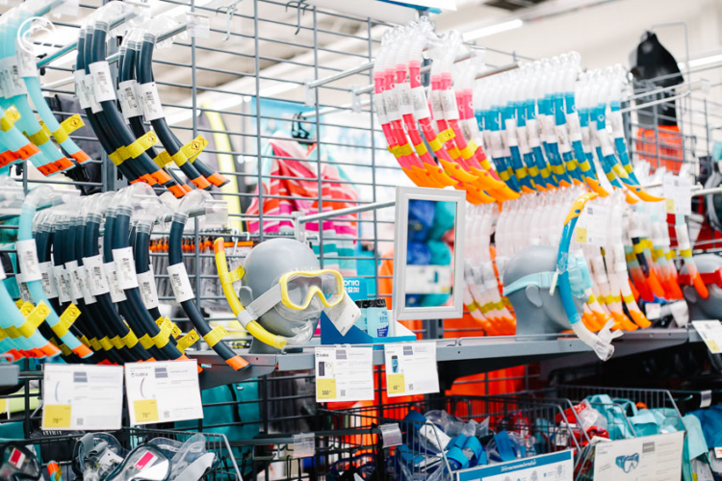
Cast Study Decathlon
ดีแคทลอนไม่ชอบให้คนซื้อของไปทั้งๆ ที่ไม่รู้ว่าตัวเองจะชอบกีฬาหรือกิจกรรมนั้นๆ จริงหรือไม่ เพราะเดี๋ยวเลิกเห่อก็จะวางทิ้งเอาไว้เป็นที่ตากผ้าเสียเปล่าๆ จึงมีบริการให้ยืมของไปลองใช้ได้
ในฐานะคนรักกีฬา ดีแคทลอนจึงส่งเสริมให้ลูกค้าสามารถยืมของออกไปลองใช้ลองเล่นได้จริงๆ ก่อนจะตัดสินใจซื้อ โดยลูกค้าสามารถยืมอุปกรณ์ในร้านดีแคทลอนออกไปใช้จริงได้ 2 วัน คือถ้าอยากลองเต็นท์ก็สามารถยืมออกไปลองกางที่กลางแจ้งได้จริงๆ เพียงแค่สมัครเป็นสมาชิกเท่านั้น

Slide 24
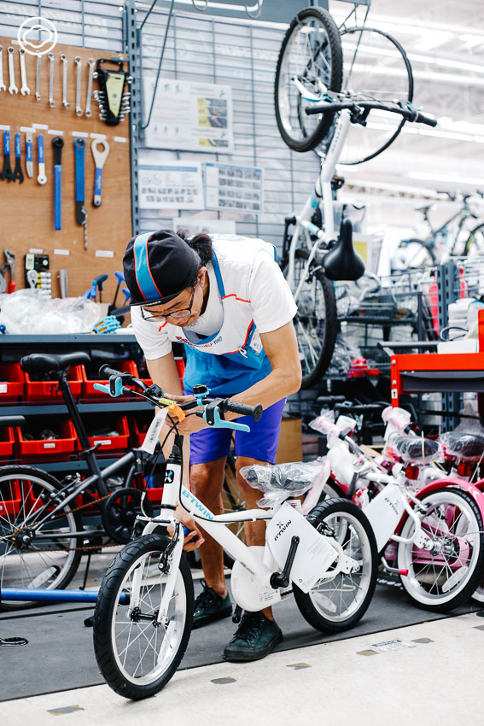
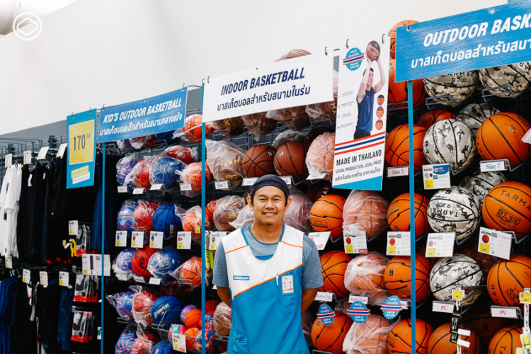
Cast Study Decathlon
และถึงแม้จะซื้อไปแล้ว ดีแคทลอนก็รับเปลี่ยนและคืนของได้แบบมีเงื่อนไขน้อยมาก ไม่มีกำหนดเวลา และรับประกันความโคตรพึงพอใจ

